Slide 1

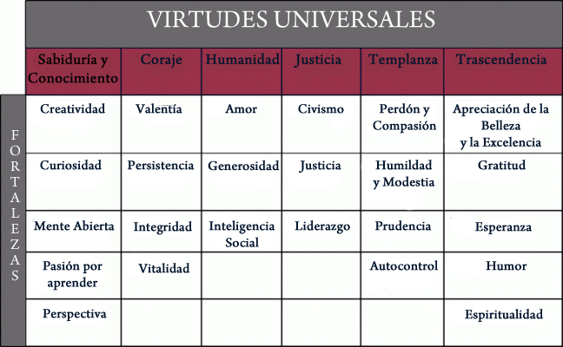
MATERIAL DE APOYO 8° GUIA N°5

Slide 2
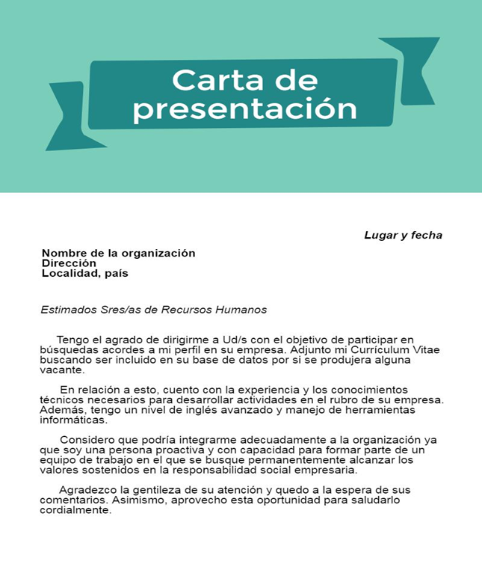
Sabias que?
Conocer tus talentos y virtudes te podría ayudar a obtener un buen trabajo al terminar tus estudios.
¿Qué características positivas destaca de sí mismo el postulante en la carta N°1?
¿Qué características positivas destaca de sí mismo el postulante en la carta N°2?

Slide 3
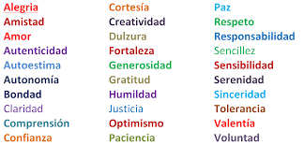
¿Cuáles virtudes has desarrollado?

